Slide 1
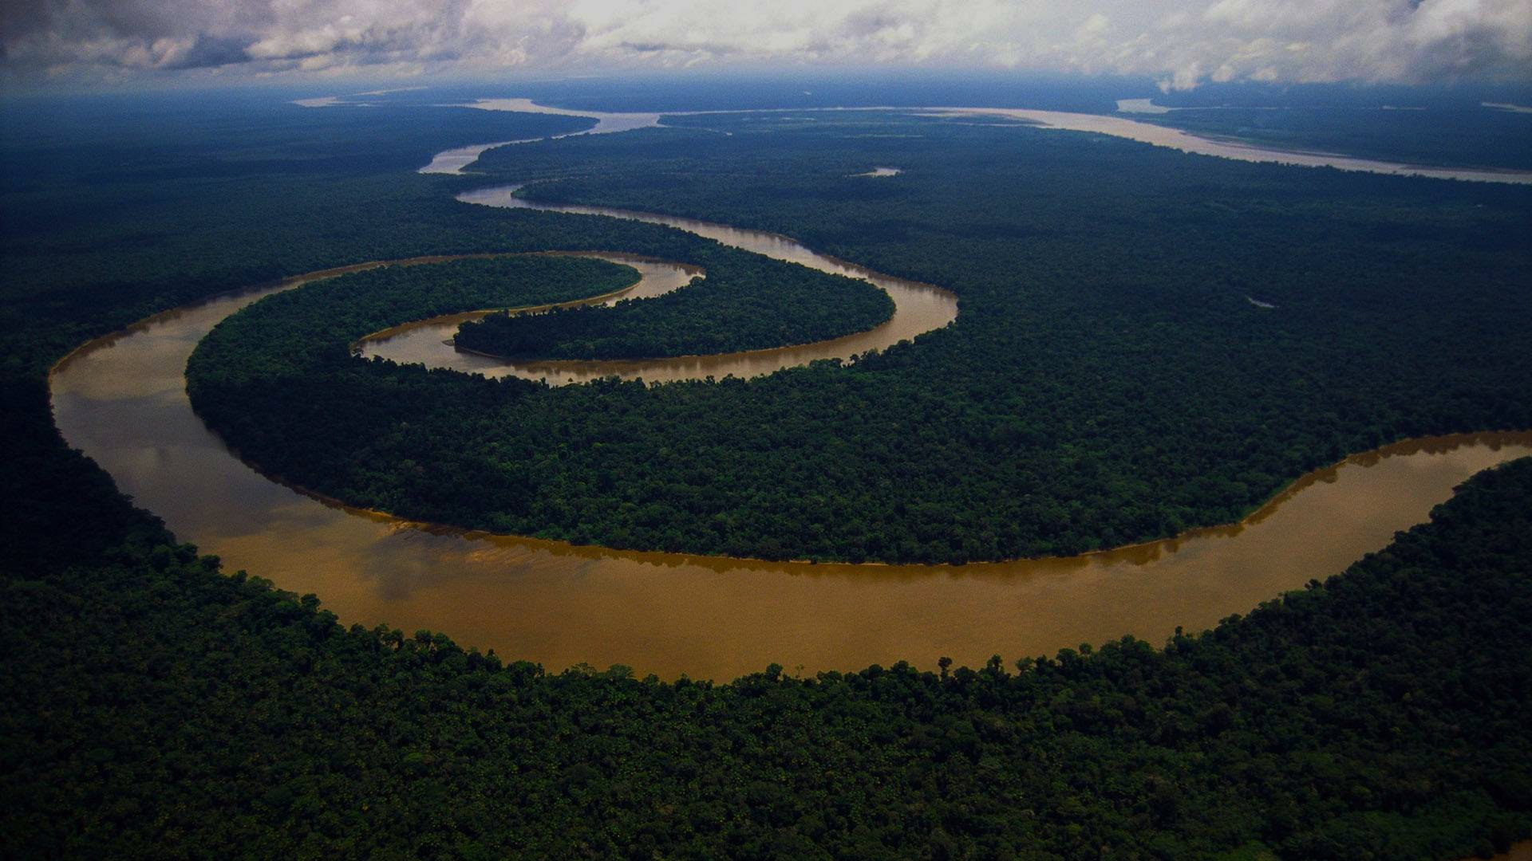
TIKĖJIMO PĖDSAKAIS
Mozės pasirinkimas
Tikėjimu Mozė tris mėnesius buvo tėvų paslėptas, nes jie matė, koks kūdikis dailus, ir neišsigando karaliaus įsakymo. Tikėjimu Mozė užaugęs atsisakė vadintis faraono dukters sūnumi. Jis verčiau pasirinko su Dievo tauta kęsti sunkumus negu laikinai džiaugtis nuodėmės malonumais. Jis Kristaus paniekinimą laikė didesniu turtu negu Egipto brangenybes,
nes jis žvelgė į atlygį (Hbr 11, 23-26).

Slide 2
1. TIKĖJIMAS DARO POVEIKĮ.
Tikėjimu Mozė tris mėnesius buvo tėvų paslėptas, nes jie matė, koks kūdikis dailus, ir neišsigando karaliaus įsakymo (Hbr 11, 23).
Po to išvedė juos laukan ir paklausė: „Gerbiamieji, ką turiu daryti, kad būčiau išgelbėtas?“ Jie atsakė: „Tikėk Viešpatį Jėzų Kristų ir būsi išgelbėtas tu ir tavo namai“ (Apd 16, 30-31).
Aš nesigėdiju Evangelijos, nes ji yra Dievo jėga išgelbėti kiekvienam, kuris tiki, pirma žydui, paskui graikui. Joje apsireiškia Dievo teisumas iš tikėjimo į tikėjimą, kaip parašyta: „Teisusis gyvens tikėjimu“ (Rom 1, 16-17).
Parodyk vaikui kelią, kuriuo jis turi eiti, tai ir pasenęs jis nenukryps nuo jo.
(Pat 22, 6).
Tu nuo vaikystės žinai šventuosius Raštus, galinčius tave pamokyti išgelbėjimui per tikėjimą, kuris yra Kristuje Jėzuje (2 Tim 3, 15).

Slide 3
2. TIKĖJIMAS LEMIA TAPATUMĄ.
Tikėjimu Mozė užaugęs atsisakė vadintis faraono dukters sūnumi. Jis verčiau pasirinko su Dievo tauta kęsti sunkumus negu laikinai džiaugtis nuodėmės malonumais (Hbr 11, 24-25).
Mozė buvo išmokytas visos Egipto išminties ir tapo galingas žodžiais ir darbais. Kai jam sukako keturiasdešimt metų, jo širdyje kilo troškimas aplankyti savo brolius, Izraelio vaikus (Apd 7, 22-23).
Bet tai, kas man buvo laimėjimas, dėl Kristaus palaikiau nuostoliu. O taip! Aš iš tikrųjų visa laikau nuostoliu dėl Kristaus Jėzaus, mano Viešpaties, pažinimo didybės. Dėl Jo aš praradau viską ir viską laikau sąšlavomis, kad laimėčiau Kristų (Fil 3, 7-8).
Ir neprisitaikykite prie šio pasaulio, bet pasikeiskite, atnaujindami savo protą, kad galėtumėte ištirti, kas yra gera, priimtina ir tobula Dievo valia
(Rom 12, 2).

Slide 4
3. TIKĖJIMAS NEVENGIA KANČIOS.
Tikėjimu Mozė užaugęs atsisakė vadintis faraono dukters sūnumi. Jis verčiau pasirinko su Dievo tauta kęsti sunkumus negu laikinai džiaugtis nuodėmės malonumais (Hbr 11, 24-25).
Nes jums duota dėl Kristaus ne tik Jį tikėti, bet ir dėl Jo kentėti (Fil 1, 29).
Kadangi Kristus kentėjo kūnu už mus, tai ir jūs apsiginkluokite ta pačia mintimi, – nes kas kenčia kūnu, tas pametė nuodėmę, kad likusį laiką kūne gyventų nebe žmonių aistromis, o Dievo valia. Gana, kad praėjusį laiką buvome pasidavę pagonių valiai ir gyvenome gašliai, geidulingai, girtuokliavome, ūžavome, puotavome ir pasiduodavome bjaurioms stabmeldystėms. Todėl jiems stebėtina, kad jūs nebebėgate kartu su jais pasinerti į tą patį ištvirkimo potvynį, ir jie piktžodžiauja (1 Pt 4, 1-4).
Tuomet Jėzus savo mokiniams pasakė: „Jei kas nori eiti paskui mane, teišsižada pats savęs, teima savo kryžių ir teseka manimi (Mt 16, 24).

Slide 5
4. TIKĖJIMAS KEIČIA VERTYBES.
Jis Kristaus paniekinimą laikė didesniu turtu negu Egipto brangenybes, nes jis žvelgė į atlygį (Hbr 11, 26).
Kokia gi žmogui nauda, jeigu jis laimėtų visą pasaulį, o pakenktų savo sielai? Arba kuo žmogus galėtų išsipirkti savo sielą? (Mt 16, 26).
Nekraukite sau turtų žemėje, kur kandys ir rūdys ėda, kur vagys įsilaužia ir vagia. Bet kraukite sau turtus danguje, kur nei kandys, nei rūdys neėda, kur vagys neįsilaužia ir nevagia, nes kur tavo turtas, ten ir tavo širdis
(Mt 6, 19-21).
Nemylėkite pasaulio, nei to, kas yra pasaulyje. Jei kas myli pasaulį, nėra jame Tėvo meilės, nes visa, kas pasaulyje, tai kūno geismas, akių geismas ir gyvenimo išdidumas, o tai nėra iš Tėvo, bet iš pasaulio. Praeina pasaulis ir jo geismai, bet kas vykdo Dievo valią, tas išlieka per amžius (1 Jn 2, 15-17).

